Slide 1
Муниципальное дошкольное образовательное бюджетное учреждения детский сад комбинированного вида №125 г. Сочи Инновационный проект «Модель инклюзивного образования для детей с ограниченными возможностями здоровья в условиях детского сада комбинированного вида »
Авторы: Казанцева С.Ф., заведующий МДОБУ
Переверзева Ю. В., заместитель заведующего по ВМР МДОБУ
Авдонина Н.В., учитель-логопед МДОБУ.
Научный руководитель:
Белоусова Т.Н., ведущий специалист отдела общего и профессионального сопровождения инновационных проектов УОН администрации города Сочи

Slide 2
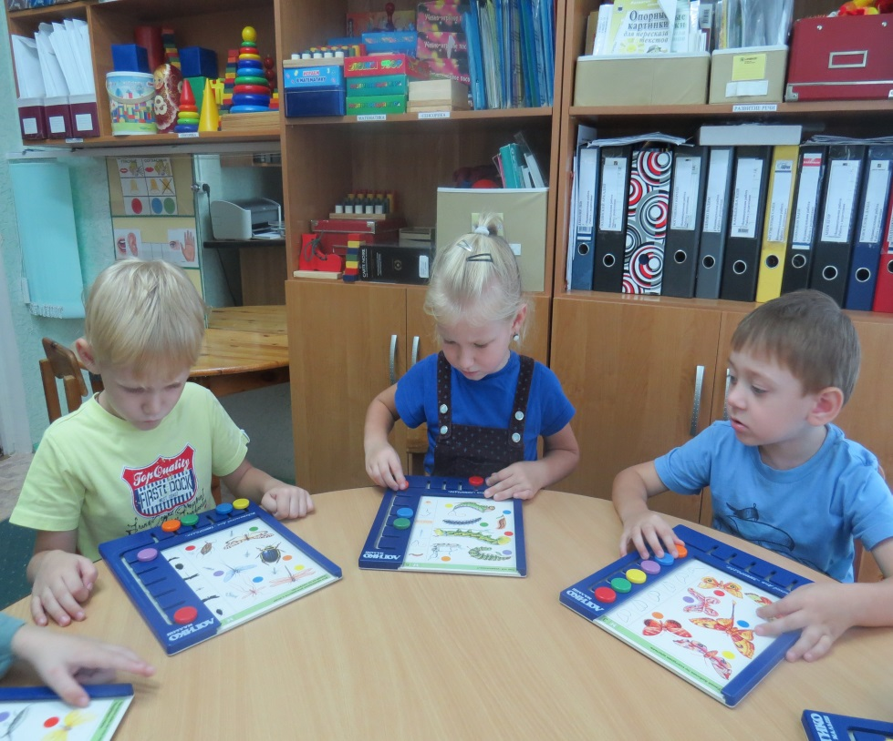
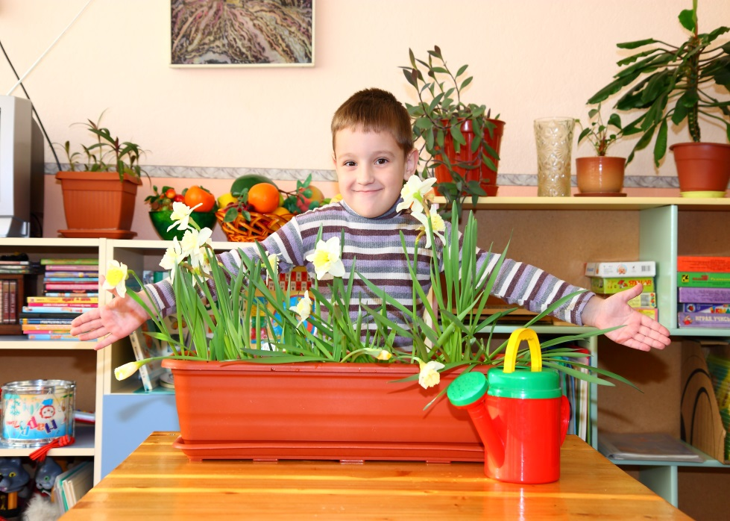
Структура групп
17 групп для детей от 3-х до 7-ми лет:
Из них 10 групп компенсирующей направленности:
♦ 4 группы для детей с тяжелыми нарушениями речи
♦ 3 группы для детей с задержкой психического развития
♦ 3 группы для детей с нарушением зрения
♦ 5 общеразвивающих групп
♦ 2 ГКП «Особый ребенок»

Slide 3
Контингент образовательного комплекса Всего 270 детей. Соотношение: 55% (с ОВЗ) и 45% (без ОВЗ). На 01.11.2017 г. - 23 ребенка-инвалида . Общеразвивающие группы – 122 ребенка (из них 3 инвалида). Группы компенсирующей направленности – 148 ребенка (из них 12 инвалидов). ГКП «Особый ребенок» - 10 детей (из них 8 инвалидов).

Slide 4
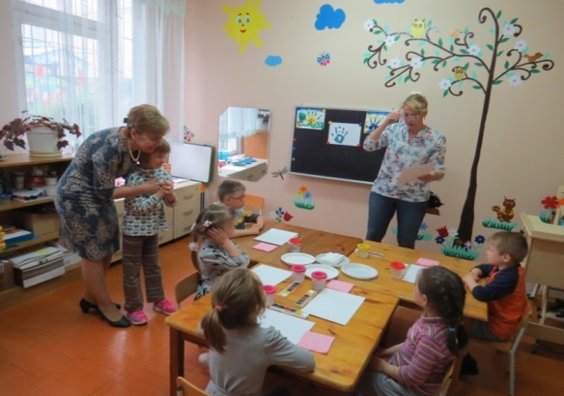
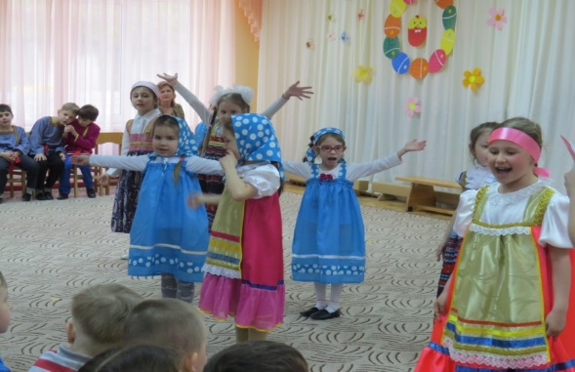
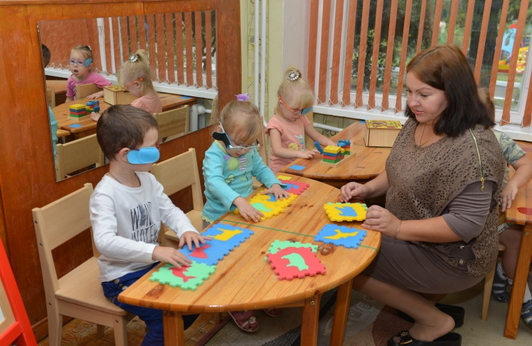
Цель внедрения инновационного проекта
Разработать модель инклюзивного образования для детей с ограниченными возможностями здоровья в условиях детского сада комбинированного вида.

Slide 5
Гипотеза инновационной деятельности
Компоненты психолого-педагогической поддержки инклюзивных процессов в ДОУ
Целевой
Содержательный
Методический

Slide 6
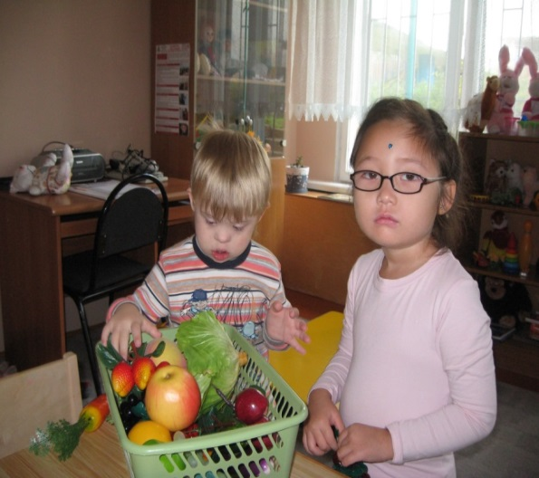
Задачи инновационной деятельности
Разработка современной модели инклюзивного образования
Определение целевых аспектов психолого-медико-педагогической поддержки
Повышение профессиональной компетенции педагогов
Внедрение вариативных форм инклюзивного образования
Расширение сети социальных партнеров
Оценка эффективности технологии организации образовательного пространства ДОУ для детей с ОВЗ
Формирование толерантного отношения общества к детям с ОВЗ

Slide 7
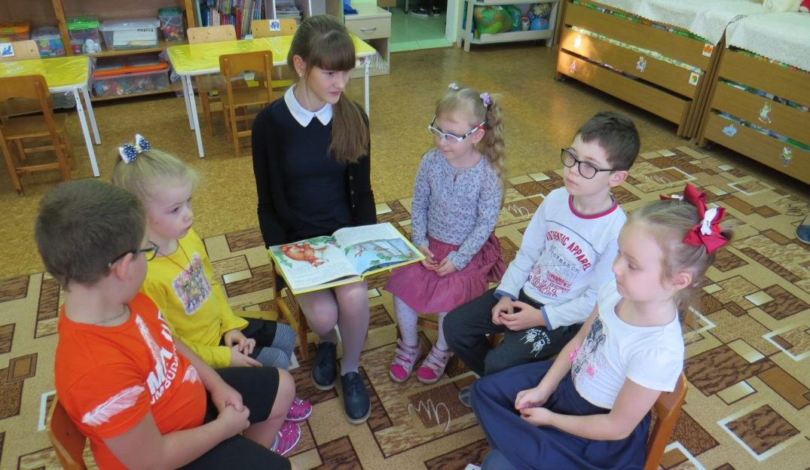
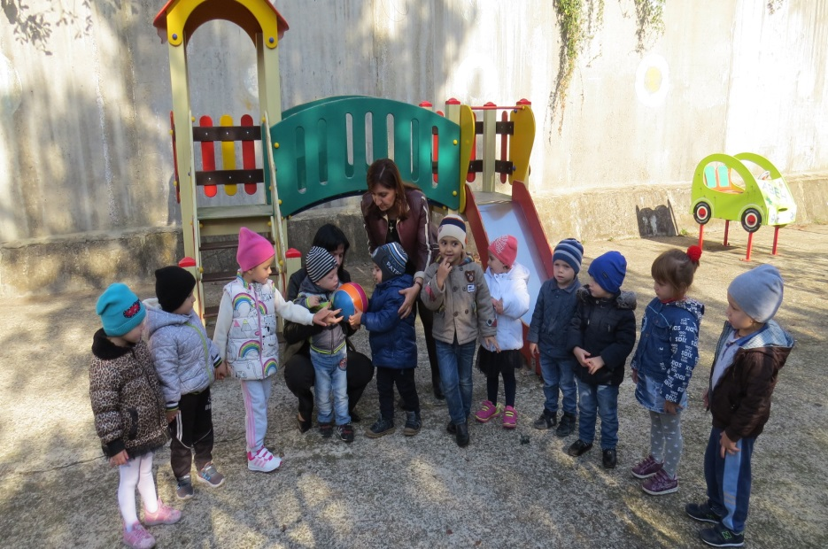
Основная идея инновационного проекта
Создание эффективной модели инклюзивного образования детей с ОВЗ в условиях детского сада комбинированного вида, обеспечивающей непрерывность, преемственность и вариативность инклюзивного процесса в различные возрастные периоды развития детей с ОВЗ, детей-инвалидов, совершенствование организации и содержания деятельности с учетом категории детей с ОВЗ

Slide 8
Механизмы реализации проекта
1 этап
Организационно- подготовительный
сентябрь 2014- январь 2015
2 этап
Практический
январь 2015-февраль2018
3 этап
Итоговый/аналитический
март 2018-май 2018
Создание рабочей группы.
Разработка проекта.
Анализ и создание нормативно-правовых документов и локальных актов.
Анализ инклюзивного образования в стране, крае, городе.
Анализ кадрового потенциала.
Анализ материально-технической базы учреждения.
Анализ материально-технической базы учреждения.
Составления плана развития
Увеличение количества групп компенсирующей направленности.
Увеличение количества групп ГКП «Особый ребенок».
Повышение профессионального уровня подготовки педагогов.
Организация ранней помощи.
Открытие «Ресурсного центра».
Создание волонтерского движения «Добровольцы –детям» .
Организация тьюторского сопровождения .
«Виртуальный детский сад»
Транслирование своих достижений.
Анализ достижений цели и решения задач, обозначенных в инновационном проекте. Определение перспективы развития инновационной деятельности. Транслирование педагогического опыта работы по инклюзивному образованию.

Slide 9
Промежуточные результаты реализации проекта
Результат
инновационной деятельности
С 2014 года количество групп компенсирующей направленности увеличилось на 30%
Увеличено количество детей с ОВЗ включенных в инклюзивную практику на 27,3%
Расширена работа консультативно-го пункта по направлению оказанию ранней помощи детям от 1 до 3х лет.
Участие ДОУ в государственной программе Краснодар-ского края «Доступная среда»
С 2014 года на 40%
расширена сеть социаль-ных партнеров
Запущена в работу модель «Тьюторское сопровождение в детей с ОВЗ»
Разработка проектов,
организация работы
Открытие
«Виртуального детского сада».
Создание волонтерского движения
«Добровольцы-детям».
Открытие
«Ресурсного центра».

Slide 10
Целевые критерии и показатели эффективности роста
Критерии и показатели роста эффективности деятельности
2014 год
2017 год
Увеличение количества детей с ОВЗ с включением в инклюзивную практику
110 детей
140 детей
Увеличение количества детей-инвалидов, с включением в инклюзивную практику
22 ребенка
25 детей
Число детей, участвующих в проекте,
в т.ч. по проекту «Добровольцы-детям»
280 детей
282 детей + 10 школьников
Количество социальных партнеров
10
26

Slide 11
Целевые критерии и показатели эффективности роста
Критерии и показатели роста эффективности деятельности
2014 год
2017 год
Количество общественных организаций инвалидов, принимающих участие в реализации проекта
1
3
Количество мероприятий по распространению инновационных технологий
0
4
Количество изданных методических материалов
2
13
Количество изданий в СМИ по трансляции инновационной практики
2
8

Slide 12
Новизна инновационной деятельности
Востребованность вариативных форм обучения детей с ограниченными возможностями здоровья.
МДОБУ №125 – системное звено инклюзивной оси в г. Сочи, с 2014 года является базовой площадкой в рамках городской программы «Разные возможности образования»
Разработан механизм управления инновационным проектом

Slide 13
Практическая значимость
Предоставление реального права для детей с ограниченными возможностями здоровья на инклюзивное образование по месту жительства, а также соблюдения прав родителей своих детей на выбор образовательного учреждения.
Повышение качества жизни особого ребенка и его семьи, не ухудшающая, в то же время, качества жизни других участников образовательного процесса, и создание необходимых условий для достижения успеха в социальной адаптации и образовании всеми без исключения детьми, независимо от их индивидуальных особенностей, учебных достижений, языка, культуры, их психических и физических возможностей.
Результаты реализации проекта будут полезны для становления и развития инклюзивной практики на территории г. Сочи, Краснодарского края.
Материалы, разработанные в рамках проекта, будут обобщены в «Методическую копилку» и могут быть полезны дошкольным образовательным учреждениям Краснодарского края, реализующих инклюзивное образование

Slide 14
Перспективы развития инновации
Организация стажировочной площадки для работников дошкольных организаций города по теме проекта.
Внедрение разработанной технологии в муниципальные
и краевые ДОО
Развитие и включение в практику инновационных форм работы с детьми с ОВЗ и детьми-инвалидами, развитие толерантного отношения общества к детям, нуждающимся в заботе и внимании.

Slide 15
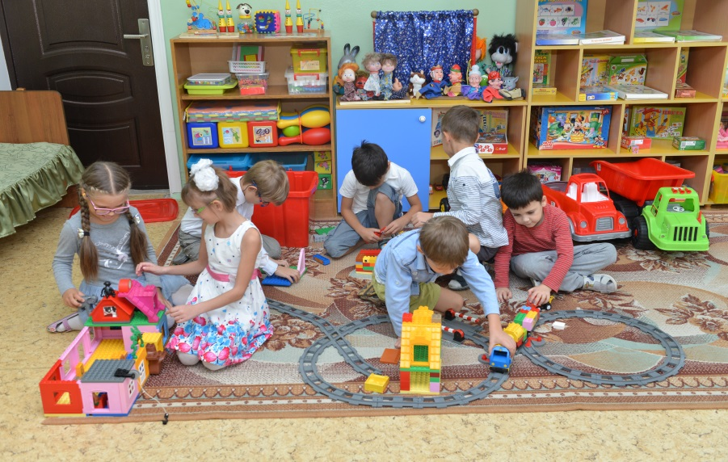
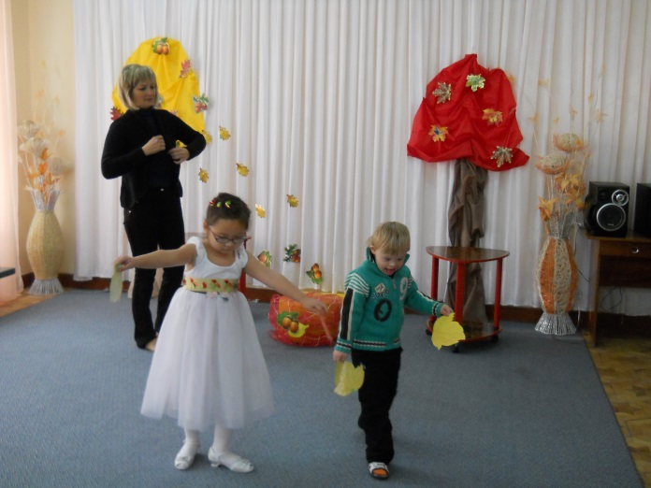
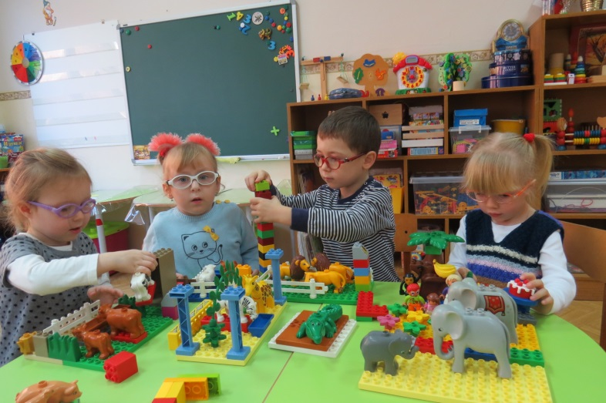
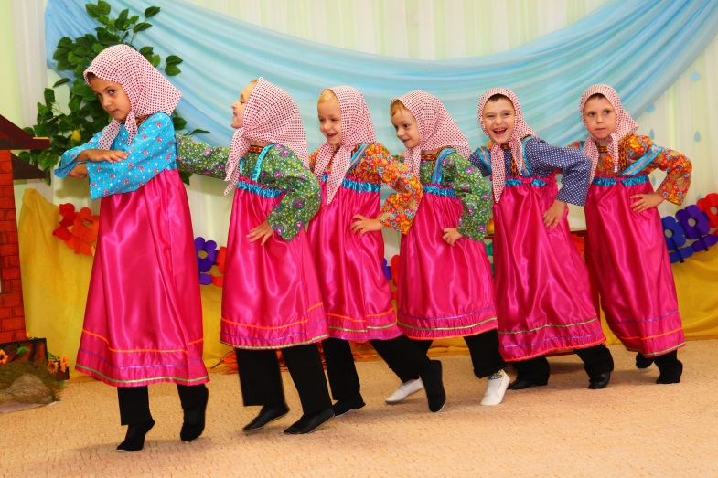
СПАСИБО ЗА ВНИМАНИЕ!

